Slide 1


講座No.7
第5章 This is ～ . That is ～.
2. This［That］is not ～.
Is this［that］～?

Slide 2
P.24 基本文法の整理
・「これ［あれ］は～ではありません。」という否定文は、is のあとに not を置く。
・「これ［あれ］は～ですか。」という疑問文は、is を主語（this［that］）の前に出し、文の最後にクエスチョンマーク（?）をつける。答えの文には、it を使う。
・ this や that が指すものをくり返して言うときは、this［that］の代わりに it を使う。it は「それは」という意味。

Slide 3
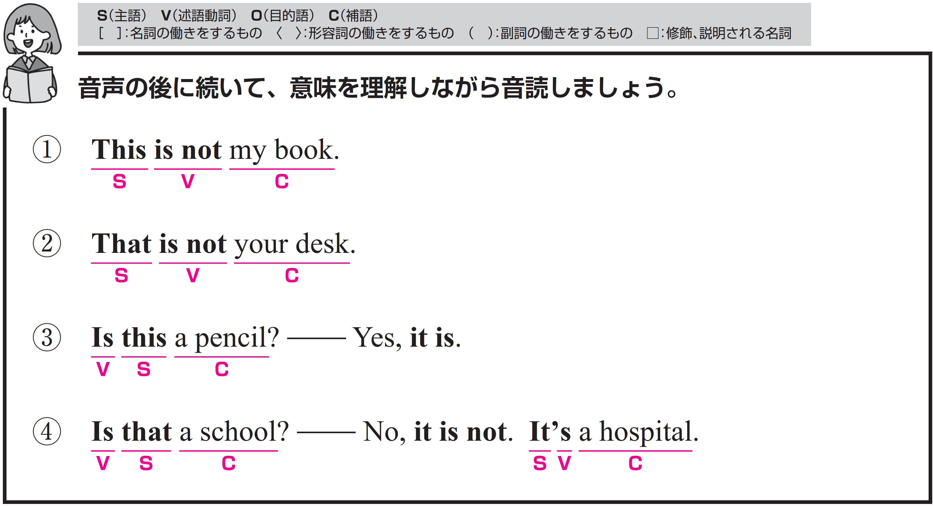
それぞれ、音声が４回ずつ流れます。音声のあとに、ポーズがありますので、すべて英語でリピートしてください。

Slide 4
構造を確認しましょう。

Slide 5
これは私の本ではありません。
〇 This がS（主語）、is not がV（動詞）、
my book がC（補語）です。
〇 否定のnotによって、This = my book ではないことを
示しています。

Slide 6
Target Sentence
FLASH
CARD
PRACTICE！

Slide 7
これは 私の本
ではありません /
This is not my book. /

Slide 8
This [i-] [n--] my book. /

Slide 9
これは 私の本
ではありません /

Slide 10
これは 私のギター
ではありません /
This is not my guitar. /

Slide 11
This [i-] [n--] [m-] guitar. /

Slide 12
これは 私のギター
ではありません /

Slide 13
これは ペン
ではありません /
This is not a pen. /

Slide 14
[T---] [i-] [n--] a pen. /

Slide 15
これは ペン
ではありません /

Slide 16
あれはあなたの机ではありません。
〇 That がS（主語）、is not がV（動詞）、
your desk がC（補語）です。
〇 否定のnotによって、That = your desk ではないことを
示しています。

Slide 17
Target Sentence
FLASH
CARD
PRACTICE！

Slide 18
あれは あなたの机
ではありません /
That is not your desk. /

Slide 19
That [i-] [n--] your desk. /

Slide 20
あれは あなたの机
ではありません /

Slide 21
あれは あなたのネコ
ではありません /
That is not your cat. /

Slide 22
That [i-] [n--] [y---] cat. /

Slide 23
あれは あなたのネコ
ではありません /

Slide 24
あれは 飛行機
ではありません /
That is not a plane. /

Slide 25
[T---] [i-] [n--] a plane. /

Slide 26
あれは 飛行機
ではありません /

Slide 27
これは鉛筆ですか。
〇 this がS（主語）、Is がV（動詞）、
a pencil がC（補語）です。
〇 疑問文の形で、this = a pencil であるかを
問うています。

Slide 28
Target Sentence
FLASH
CARD
PRACTICE！

Slide 29
これは 鉛筆 ですか /
Is this a pencil? /

Slide 30
[I-] [t---] a pencil? /

Slide 31
これは 鉛筆 ですか /

Slide 32
これは 自転車 ですか /
Is this a bike? /

Slide 33
[I-] [t---] a bike? /

Slide 34
これは 自転車 ですか /

Slide 35
これは サッカーボール ですか /
Is this a soccer ball? /

Slide 36
[I-] [t---] a soccer ball? /

Slide 37
これは サッカーボール ですか /

Slide 38
あれは学校ですか。
〇 that がS（主語）、Is がV（動詞）、
a school がC（補語）です。
〇 疑問文の形で、that = school であるかを
問うています。

Slide 39
それは病院です。
〇 It がS（主語）、is ('s) がV（動詞）、
a hospital がC（補語）です。
〇 It = a hospital の関係です。

Slide 40
Target Sentence
FLASH
CARD
PRACTICE！

Slide 41
あれは 学校 ですか /
Is that a school? /

Slide 42
[I-] [t---] a school? /

Slide 43
あれは 学校 ですか /

Slide 44
あれは 公園 ですか /
Is that a park? /

Slide 45
[I-] [t---] a park? /

Slide 46
あれは 公園 ですか /

Slide 47
あれは 図書館 ですか /
Is that a library? /

Slide 48
[I-] [t---] a library? /

Slide 49
あれは 図書館 ですか /

Slide 50
Vocabulary
FLASH
CARD
PRACTICE！

Slide 51
Ready？
スライドを見ながらリピートしましょう

Slide 52
…でない
［n--］

Slide 53
not

Slide 54
…でない

Slide 55
私の
［m-］

Slide 56
my

Slide 57
私の

Slide 58
本
［b---］

Slide 59
book

Slide 60
本

Slide 61
あなた(たち)の
［y---］

Slide 62
your

Slide 63
あなた(たち)の

Slide 64
机
［d---］

Slide 65
desk

Slide 66
机

Slide 67
鉛筆
［p-----］

Slide 68
pencil

Slide 69
鉛筆

Slide 70
それは[が]
［i-］

Slide 71
it

Slide 72
それは[が]

Slide 73
学校
［s-----］

Slide 74
school

Slide 75
学校

Slide 76
it is の
短縮形
［i--］

Slide 77
it’s

Slide 78
it is の
短縮形

Slide 79
病院
［h-------］

Slide 80
hospital

Slide 81
病院

Slide 82
確認テスト
英語にしなさい

Slide 83
確認テスト①
…でない
［n--］

Slide 84
確認テスト②
私の
［m-］

Slide 85
確認テスト③
本
［b---］

Slide 86
確認テスト④
あなた(たち)の
［y---］

Slide 87
確認テスト⑤
机
［d---］

Slide 88
確認テスト⑥
鉛筆
［p-----］

Slide 89
確認テスト⑦
それは[が]
［i-］

Slide 90
確認テスト⑧
学校
［s-----］

Slide 91
確認テスト⑨
it is の
短縮形
［i--］

Slide 92
確認テスト⑩
病院
［h-------］

Slide 93

P.25 トレーニング
それは～です

Slide 94
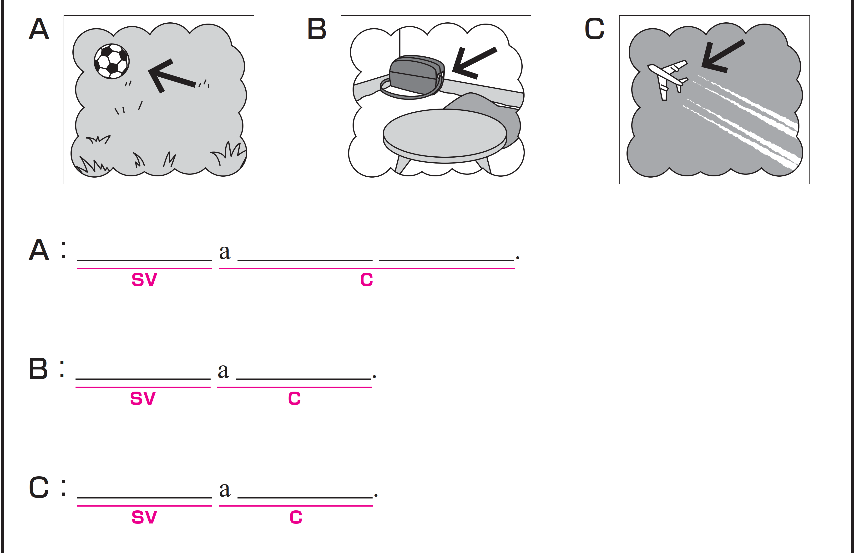
A から C のイラストに合う英文になるように、空欄にあてはまる
英語を書いてください。

Slide 95
次は、音声を聞いて、確認してください。
It’s soccer ball
It’s bag
It’s plane

Slide 96
完成した英文を、声に出して音読しておきましょう。
It’s soccer ball
It’s bag
It’s plane

Slide 97
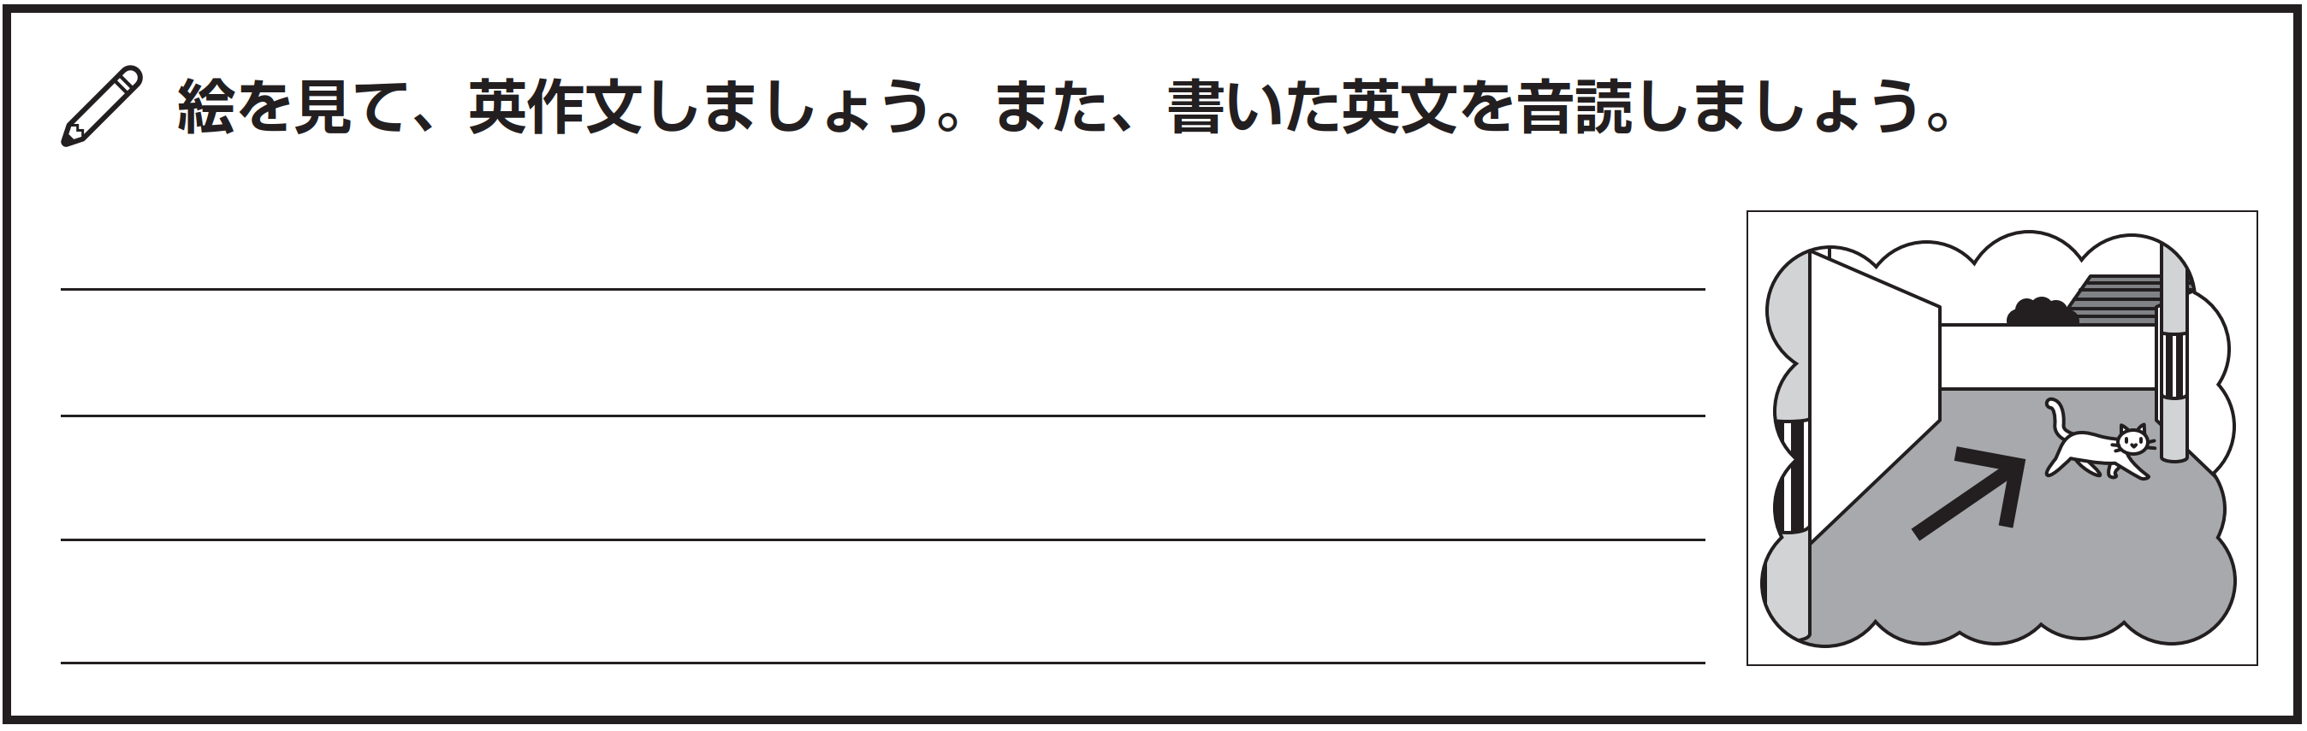
練習したターゲットセンテンスを使って、英作文しましょう。
It’s a cat.

Slide 98
That’s all
for today.

